Slide 1
Stadtstaaten
Berlin, Bremen, Hamburg

Slide 2
LAND BERLIN (BE)
Fläche: 892 km²
Einwohner: 3,7 Mio.
Beitritt zum Bund: 1990
Stadtstaat, Hauptstadt des Bundes
Landesparlament: Abgeordnetenhaus von Berlin (130 Mandate)
Prozentanzahl der Ausländer: 15,0%
BIP: 153.291 Mio. (pro Kopf: 41.967) – 4,5% der BRD

Slide 3
STADTBEZIRKE

Slide 4
STADT- UND LANDSYMBOLE

Slide 5
GETEILTES BERLIN

Slide 6
NACHKRIEGSGESCHICHTE
1945 vier Sektoren (Alliierte Kommandantur)
September 1948 – die politische Aufteilung auf zwei Blöcke (UdSSR zog sich aus der Kommandantur zurück)
1949 – der sowjetische Sektor zur Hauptstadt der DDR (von den westlichen Alliierten und der BRD nicht anerkannt)
1950 – die Verfassung in den westlichen Sektoren Berlins trat in Kraft ein: West-Berlin ist zwar für den Bestandteil der BRD gehalten, aber die Souveränität über die Stadt üben auch weiterhin die Alliierten aus, deshalb hat das Bundesrecht nur eine vermittelnde Funktion; West-Berlin hat eine selbstständige Abgeordnetenkammer und den Senat, die Stadt regiert ein regierender Bürgermeister statt Bundeskanzler, in den Bundesrat schickt sie Vertreter ohne volles Stimmrecht. Die Gesetze der BRD müssen von der Westberliner Abgeordnetenkammer abgestimmt werden.
03.10.1990 entstand durch den Beitritt der DDR zur BRD das Land Berlin, für das am 11.01.1991 die Westberliner Verfassung in Kraft trat
Berlin wurde zur Hauptstadt der neuen Bundesrepublik Deutschland erklärt
Ab 1994 Sitz des Bundespräsidenten
Ab 1999 Sitz des Bundestags und des Bundesrates

Slide 7
FIRMEN I.
Siemens AG Berlin und München – Hersteller von Signalanlagen für Eisenbahnstrecken (der erste europäische Telegraph Berlin – Frankfurt am Main 1848), Elektrogeneratoren, Dynamomaschinen, Straßenbahnen, Seilbahnen usw. Gegründet 1847 von Werner von Siemens a Johann Georg Halske als Telegraphen-Bauanstalt von Siemens & Halske.
AEG (Allgemeine Elektrizitäts-Gesellschaft, 1887-1996) Berlin – Fabrik für Herstellung von Starkstromtechnik, elektrischer Beleuchtung, elektrischen Bahnen, elektrischen Fernleitungen, aber auch von Dampfturbinen, der erste Hersteller des Tonbandgeräts 1935. Gegründet 1887 von Emil Rathenau, der für Deutschland von Edison Patente auf Glühbirnen abkaufte, als Deutsche Edison-Gesellschaft für angewandte Elektrizität. Diese Firma gründete 1889 die Berliner Elektrizitätswerke und mit Siemens 1903 die weltberühmte Firma Telefunken. Ab 1967 AEG-Telefunken mit Sitz in Frankfurt am Main, 1996 in vier verschiedene Konzerne aufgelöst – die Marke wurde belassen.

Slide 8
FIRMEN II.
Schering AG Berlin (1851-2006) – pharmazeutischer Konzern, der aus der 1851 von Ernst Schering gegründeten Grünen Apotheke hervorging. Der eigentliche Start des Unternehmens war Chemische Fabrik auf Aktien (vormals Ernst Schering) von 1871, das 2006 der pharmazeutische Konzern Bayer übernahm.
Borsig Berlin (1837-1970) – das zweitgrößte Weltunternehmen für Herstellung von Dampflokomotiven. Es wurde von Johann Friedrich August Borsig 1837 in Berlin gegründet, die erste Dampflokomotive wurde 1840 erzeugt. Die Firma stand 1930 vor dem Krach, gerettet wurde sie 1931 durch Fusion mit der AEG. Definitiv endete sie 1970 durch Übernahme von ursprünglich britischer Firma Babcock für Herstellung von Dampfkesseln (Deutsche Babcock AG).

Slide 9
UNIVERSITÄTEN
Humboldt-Universität zu Berlin (1810). Gegründet wurde sie vom preußischen König Friedrich Wilhelm III. Nach ihrem Gründer zwischen 1828 und 1946 benannt (Friedrich-Wilhelm-Universität), trug sie 1946-1949 den Namen Universität Berlin, seit 1949 Humboldt-Universität.
Freie Universität Berlin (04.12.1948). Die größte Berliner Universität wurde in den Westzonen der Stadt (Berlin-Dahlem) aus Protest gegen die Sowjetisierung der ursprünglichen Berliner Universität gegründet.
Technische Universität Berlin (1879) ist aus drei technischen Berufsschulen der preußischen Könige – der Bergakademie (1770), der Bauakademie (1799) und der Technischen Schule (1821) hervorgegangen. Ab 1879 Königliche Technische Hochschule, ab 1946 Technische Universität.
Universität der Künste Berlin (1975) ist aus mehreren Künstlerschulen, von denen die älteste aus dem 17. Jahrhundert stammte, hervorgegangen. Neben der Künstlerschulen in Bremen und Essen die einzige, an der alle künstlerischen Fächer unterrichtet werden. Ab 2001 Universität der Künste.

Slide 10
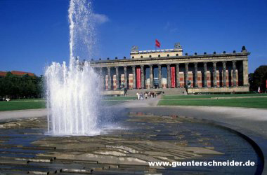
UNESCO-DENKMÄLER I. ALTES MUSEUM
Berlin-Museumsinsel (seit 1999) besteht aus: Altes Museum (1830), Neues Museum (1859), Alte Nationalgalerie (1876), Kaiser-Friedrich-Museum (1904, heute Bode-Museum), Pergamonmuseum (1930).

Slide 11
UNESCO-DENKMÄLER – I. NEUES MUSEUM

Slide 12
UNESCO-DENKMÄLER I. ALTE NATIONALGALERIE

Slide 13
UNESCO-DENKMÄLER I. BODE-MUSEUM

Slide 14
UNESCO-DENKMÄLER I. PERGAMONMUSEUM

Slide 15
SEHENSWÜRDIGKEITEN BERLINS BRANDENBURGER TOR

Slide 16
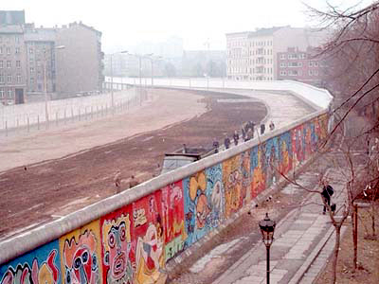
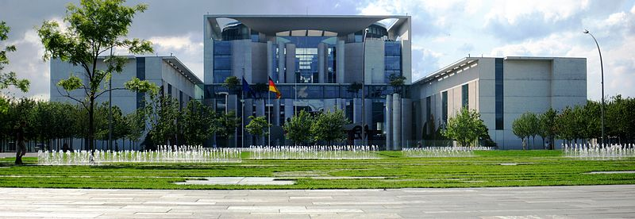
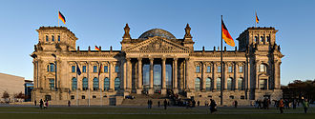
SEHENSWÜRDIGKEITEN BERLINS BUNDESRAT (PREUSSISCHES HERRENHAUS) – BERLINER MAUER – BUNDESKANZLERAMT – BUNDESTAG (REICHSTAG)

Slide 17
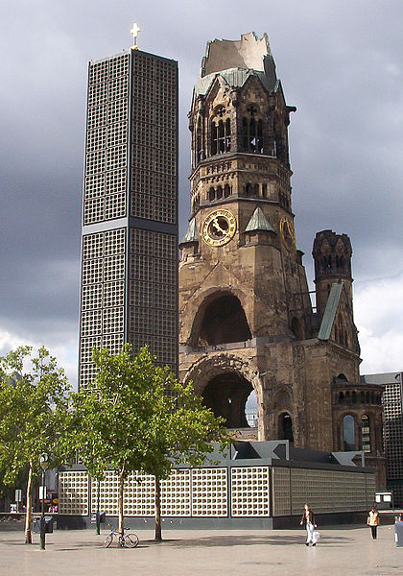
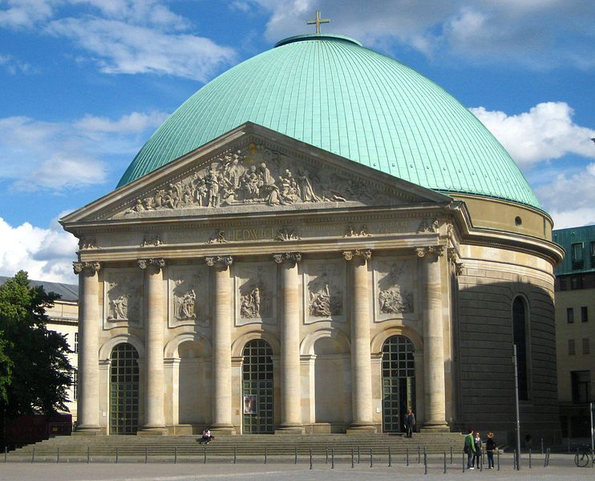
SEHENSWÜRDIGKEITEN BERLINS BERLINER DOM (EVANGELISCH) – ST. HEDWIGS-KATHEDRALE (KATHOLISCH) - GEDÄCHTNISKIRCHE

Slide 18
FREIE HANSESTADT BREMEN (HB) FREE HANSESTADT BREMEN (NIEDERDEUTSCH)
Fläche: 419 km²
Einwohner: 0,7 Mio.
Beitritt zum Bund: 1949
Stadtstaat
Landesparlament: Bremische Bürgerschaft (83 Mandate)
Prozentanzahl der Ausländer: 12,7%
BIP: 33.623 Mio. (pro Kopf: 49.215) – 1,0% der BRD

Slide 19
Die Hansestadt ist im 18. und 19. Jahrhundert durch den Kaffeehandel reich geworden. Das kleinste Bundesland bilden die Stadt Bremen und der 60 km entfernte Hafen Bremerhaven. Der Hafen sichert Arbeit für ein Drittel der Bevölkerung.

Slide 20
STADT- UND LANDESSYMBOLE

Slide 21
FIRMEN
Hafengruppe Bremen/Bremerhaven (der zweitgrößte Hafen in der BRD)
Baumwollbörse Bremen (1872 als Komitee für den Baumwollhandel gegründet)
BLG Logistics Group (1998 ging sie aus Bremer Lagerhaus-Gesellschaft hervor, die als Aktiengesellschaft 1877 gegründet wurde)
Melchers & Co. Bremen (gegründet 1806 für Ein- und Ausfuhr der Waren aus China und dem Fernen Osten)
Fruchthandel-Gesellschaft Bremen (1902 Gustav Scipio, 1990-2008 Atlanta, ab 2008 Univeg Deutschland – Obsthandel, vor allem Bananenhandel)
Beck ( Kaiserbrauerei Beck & Co., 1873, Brauerei)
Kraft Food Bremen (von der US-amerikanischen Firma übernommene Bremer traditionelle Unternehmen Jacobs, HAG, Milka, Kakao etc.)

Slide 22
FREIE UND HANSESTADT HAMBURG (HH) FRIEE UN HANSESTADT HAMBORG (NIEDERDEUTSCH)
Fläche: 755 km²
Einwohner: 1,9 Mio.
Beitritt zum Bund: 1949
Stadtstaat
Landesparlament: Hamburgische Bürgerschaft (121 Mandate)
Prozentanzahl der Ausländer: 14,0%
BIP: 123.270 Mio. (pro Kopf: 66.878) – 3,6% der BRD

Slide 23
LAGE IN DER BRD

Slide 24
STADT- UND LANDESSYMBOLE

Slide 25
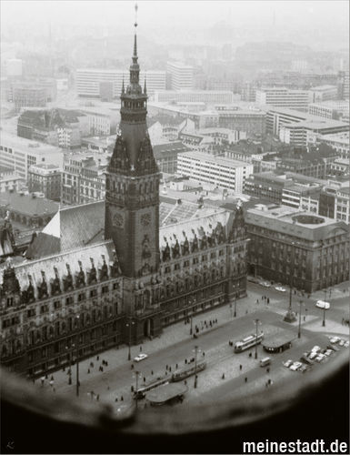
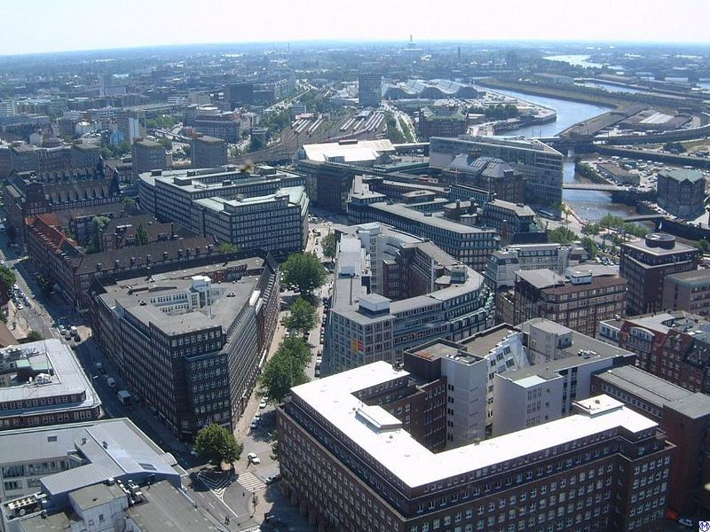
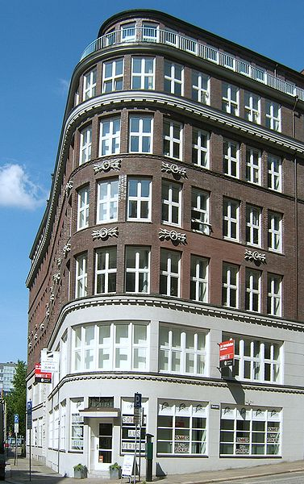
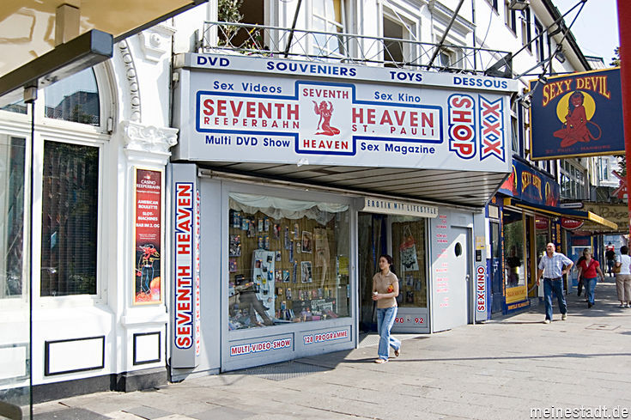
SEHENSWÜRDIGKEITEN HAMBURGS PANORAMAANSICHT – ALTES RATHAUS – MODERNES HAMBURG – OHNSORG-THEATER - REEPERBAHN

Slide 26
FIRMEN
HHLA – Hamburger Hafen und Logistik ist aus der Hamburger Freihafen-Lagerhaus-Gesellschaft (HFLG) hervorgegangen, die am 07.03.1885 Hamburger Kaufleute und der Senat gründeten.
Beiersdorf AG Hamburg-Eimsbüttel wurde 1882 vom Apotheker Paul Carl Beiersdorf gegründet, nachdem er sich das Hansaplast-Pflaster patentieren ließ; 1911 zum ersten mal Nivea-Produkte
Otto-Versand Hamburg (1949), die größte Versandgesellschaft der Welt
Axel Springer AG Berlin-Hamburg (1946), Herausgeber von Tageszeitungen „Bild“ und „Die Welt“

Slide 27
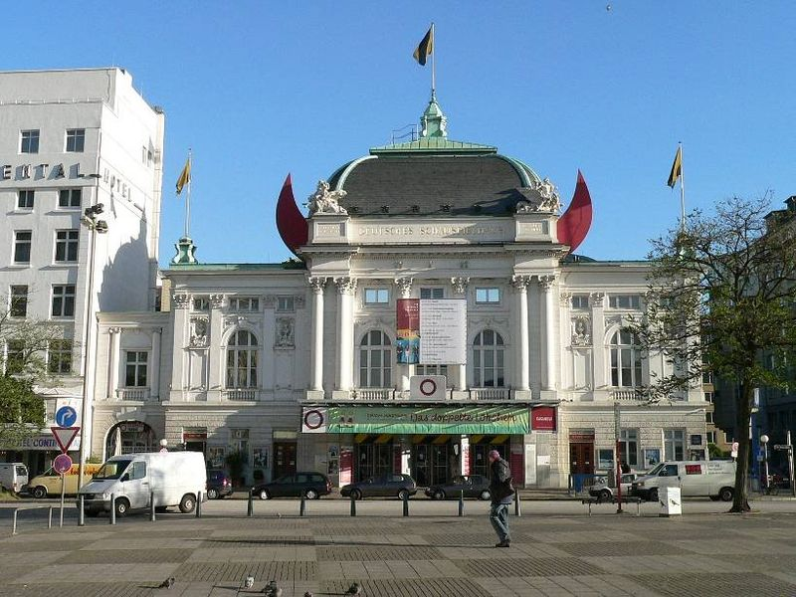
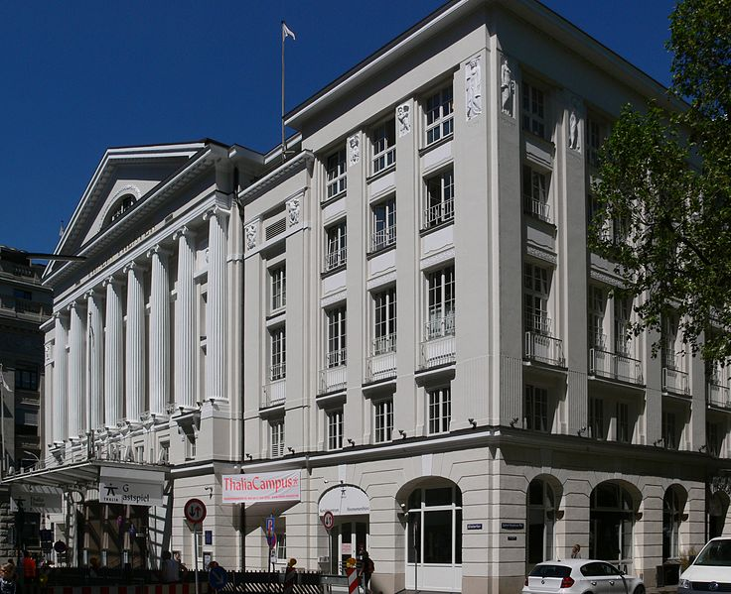
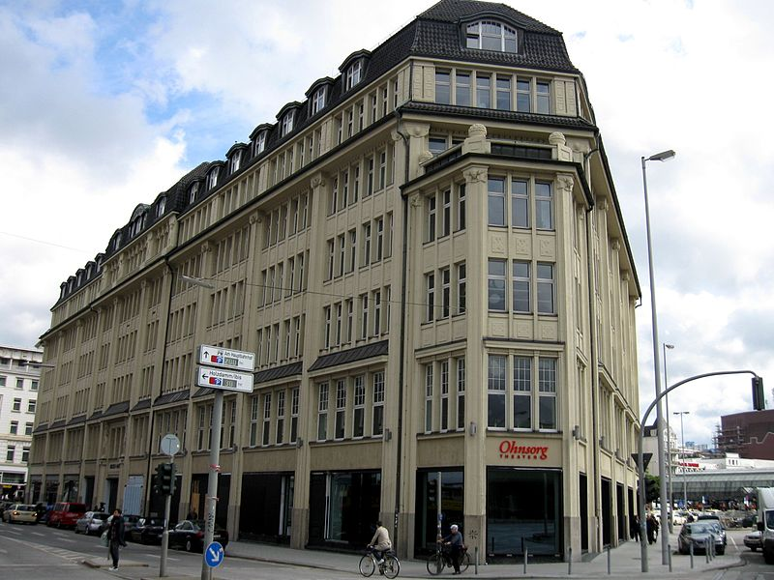
THEATER
Deutsches Schauspielhaus (1900), das größte deutsche Theater
Thalia Theater (1843)
Ohnsorg-Theater (1902), das Theater bietet das Programm im Niederdeutsch „plattdütsch“ an

